Slide 1
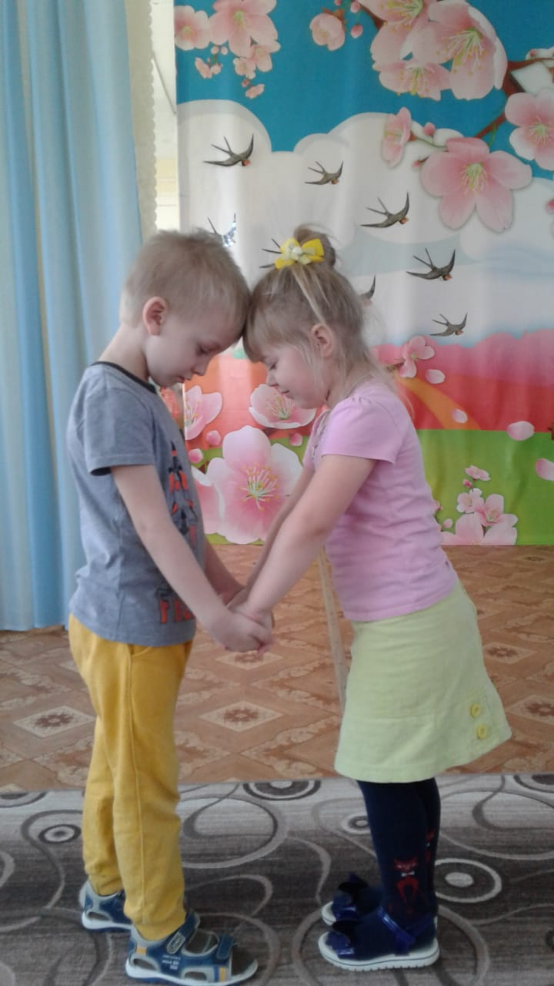
Музыкотерапия
Музыкальный руководитель
МДОУ «Детский сад № 30»
Захарова Анна Владимировна
Щекино, 2020г.

Slide 2
Музыка – не только фактор облагораживающий, воспитывающий, но и целитель здоровья. В.М. Бехтерев

Slide 3
Достоинствами музыкотерапии являются:
Абсолютная безвредность
Легкость и простота применения
Возможность контроля

Slide 4
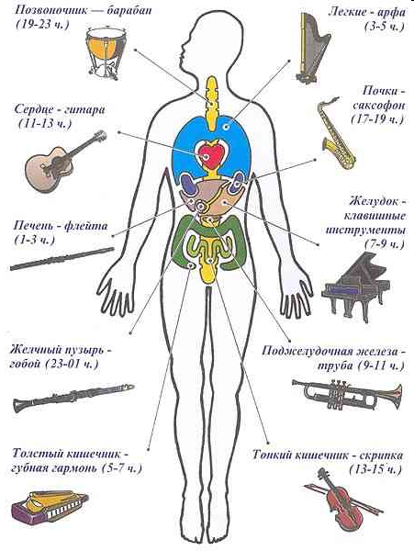
Влияние звучания музыкальных инструментов на лечение и профилактику заболеваний

Slide 5
Активные методы и приёмы музыкотерапии
метод арттерапии
метод цветотерапии
элементы сказкотерапии
игротерапия
психогимнастические этюды и упражнения
вокалотерапии
прием музицирования на детских шумовых и
русских народных музыкальных инструментах

Slide 6
Цветотерапия

Slide 7
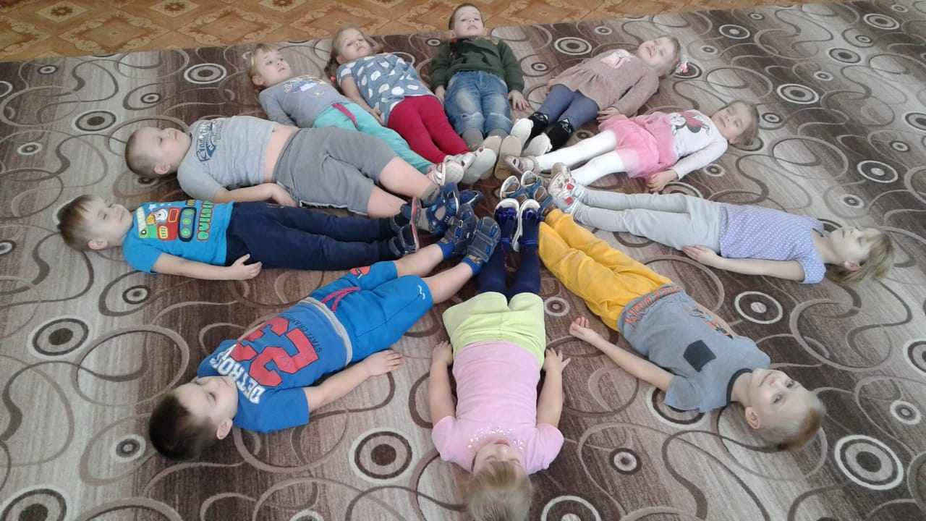
Психогимнастические этюды и упражнения

Slide 8
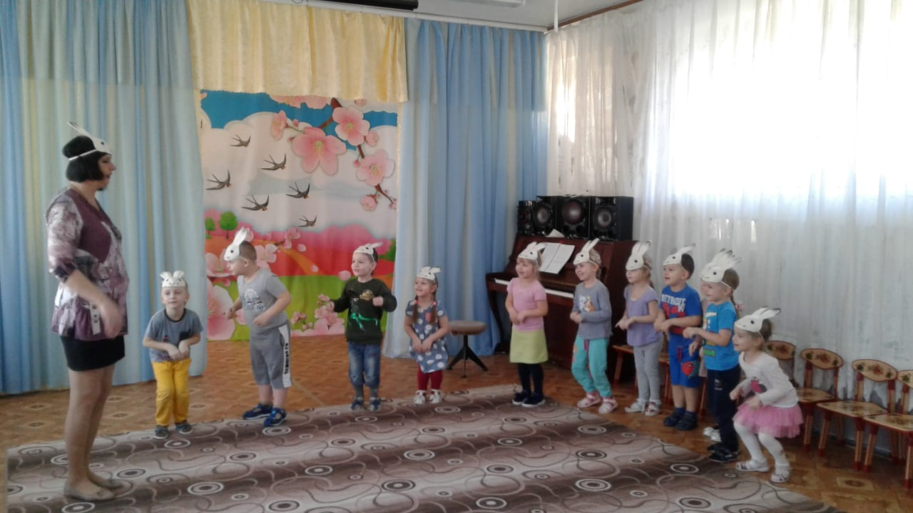
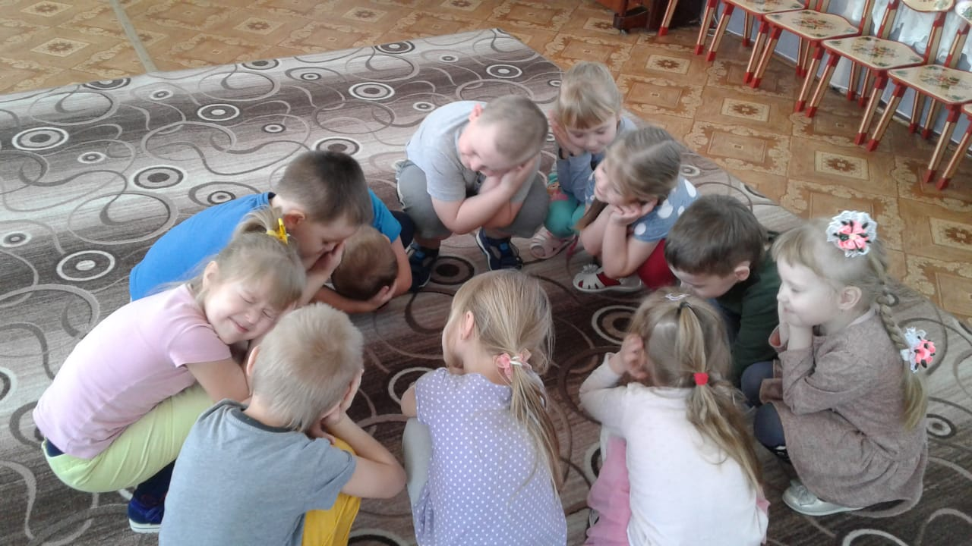
Игротерапия

Slide 9
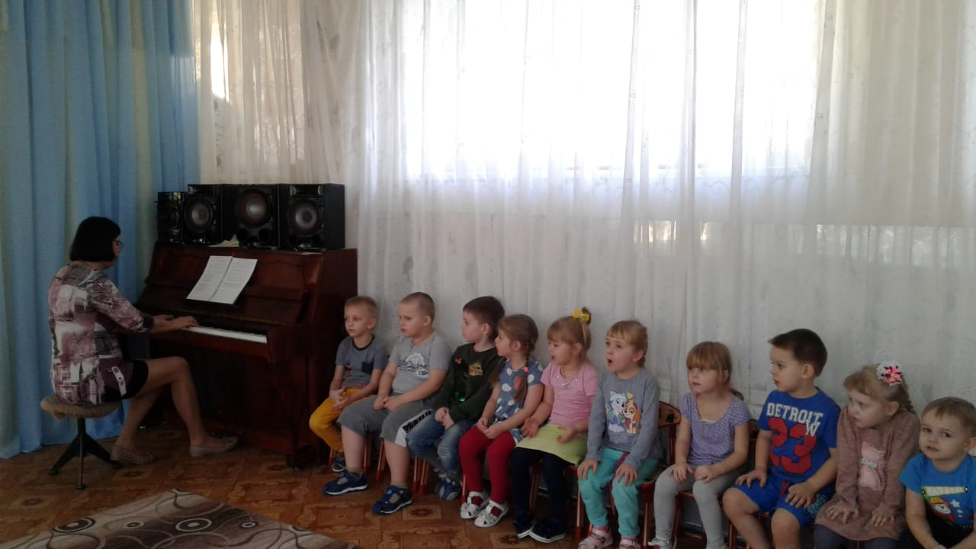
Вокалотерапия
Также очень популярен метод вокалотерапии.
В работе с детьми, занятия по вокалотерапии направлены на
формирование оптимистического настроения: исполнение
жизнеутверждающих песен-формул, оптимистических детских
песен, которые можно петь под фонограмму или аккомпанемент.

Slide 10
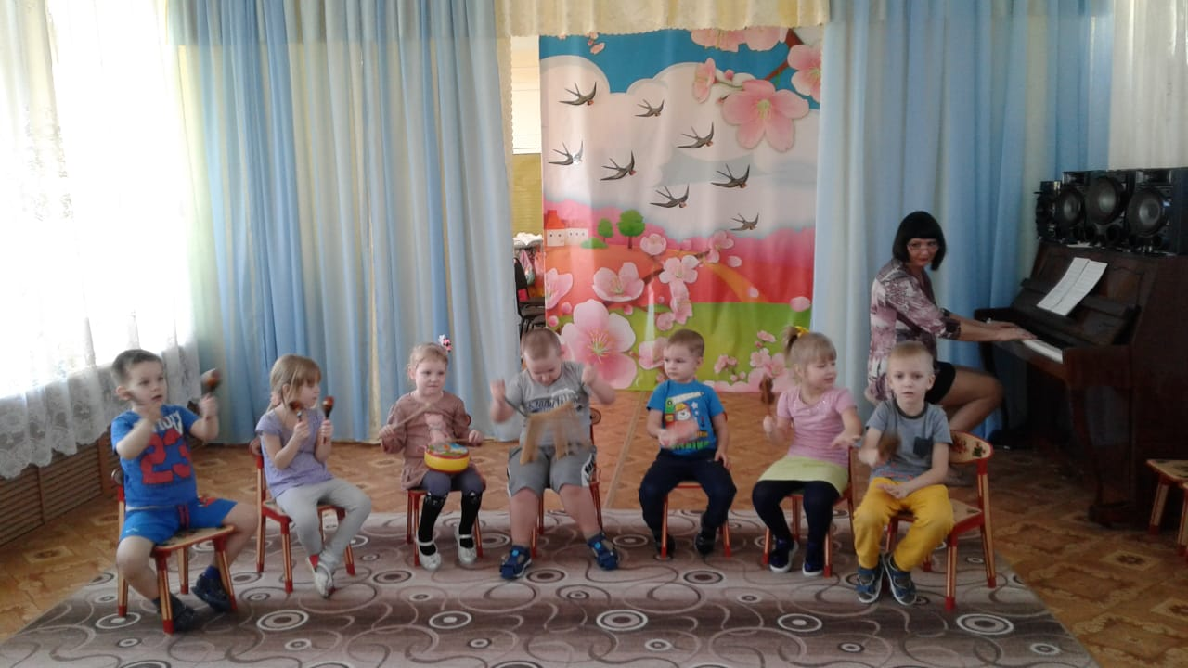
Музицирование на детских шумовых и русских народных музыкальных инструментах

Slide 11
Музыкотерапия противопоказана :
Детям с предрасположенностью к судорогам. Детям, страдающим отитом.
Детям, у которых резко повышается внутричерепное давление.

Slide 12
Источники:
1. Георгиев Ю. Музыка здоровья: Доктор мед. наук С. Шушарджан о музыкальной терапии// Клуб. – 2001. - № 6.
2. Готсдинер А.Л. Музыкальная психология.- М.: NB МАГИСТР, 1993.
3. Кэмпбелл Д. Эффект Моцарта // Древнейшие и самые современные методы использования таинственной силы музыки для исцеления тела и разума. - Минск. - 1999
4. Медведева И.Я. Улыбка судьбы. Роли и характеры / И.Я. Медведева, Т.Л. Шишова; художник Б.Л. Аким. – М.: «ЛИНКА-ПРЕСС», 2002.
5. Петрушин В.И. Музыкальная психология: Учебное пособие для студентов и преподавателей. – М.: Гуманит. издат. центр ВЛАДОС, 1997.
6. Петрушин В. И. Музыкальная психотерапия: Теория и практика: Учебное пособие для студентов высших учебных заведений. – М.: Гуманит. издат. центр ВЛАДОС, 2000.
7. Тарасова К.В., Рубан Т.Г. Дети слушают музыку: Методические рекомендации к занятиям с дошкольниками по слушанию музыки. – М.: Мозаика-Синтез. 2001.
8. Теплов Б.М. Психология музыкальных способностей. – М.: Педагогика, 1985.

Slide 13
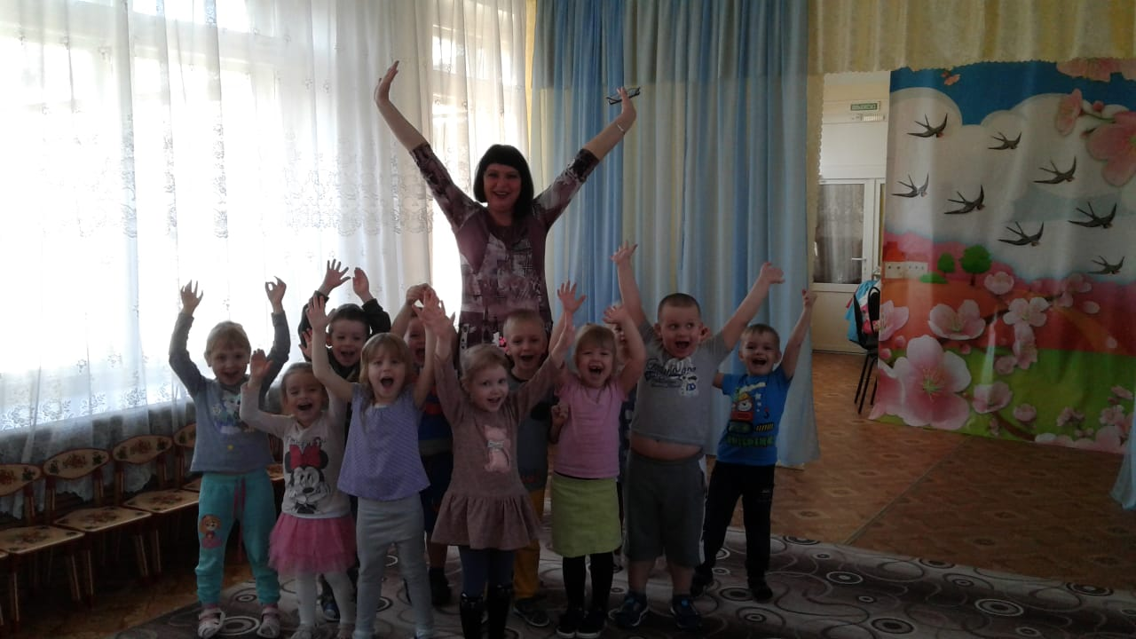
Спасибо!

